Slide 1

















Thứ … ngày … tháng … năm ….

Slide 2

Đề bài: Kể lại một việc có ích mà em đã làm cùng bạn bè hoặc người thân.

Slide 3



HOẠT ĐỘNG 1: Chuẩn bị

Slide 4

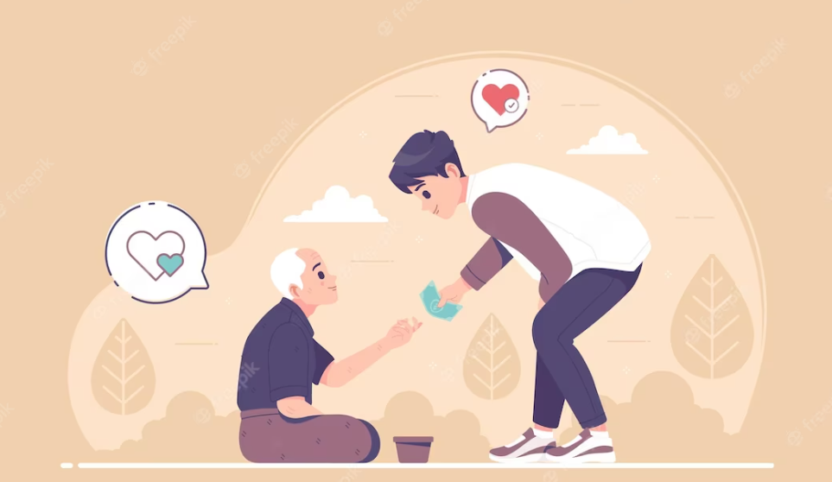
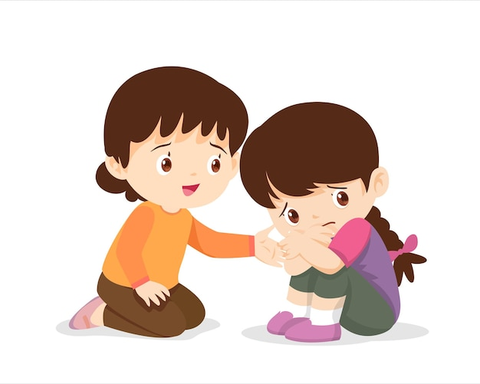
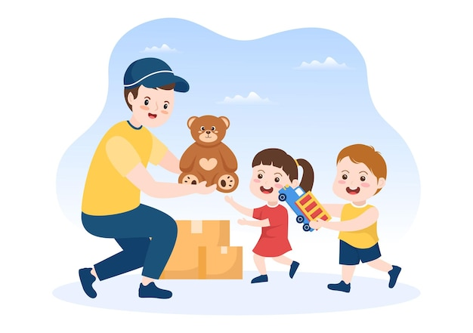

Slide 5
Hoạt động 2: Chia sẻ với bạn việc có ích em đã làm cùng bạn bè hoặc người thân.

Slide 6
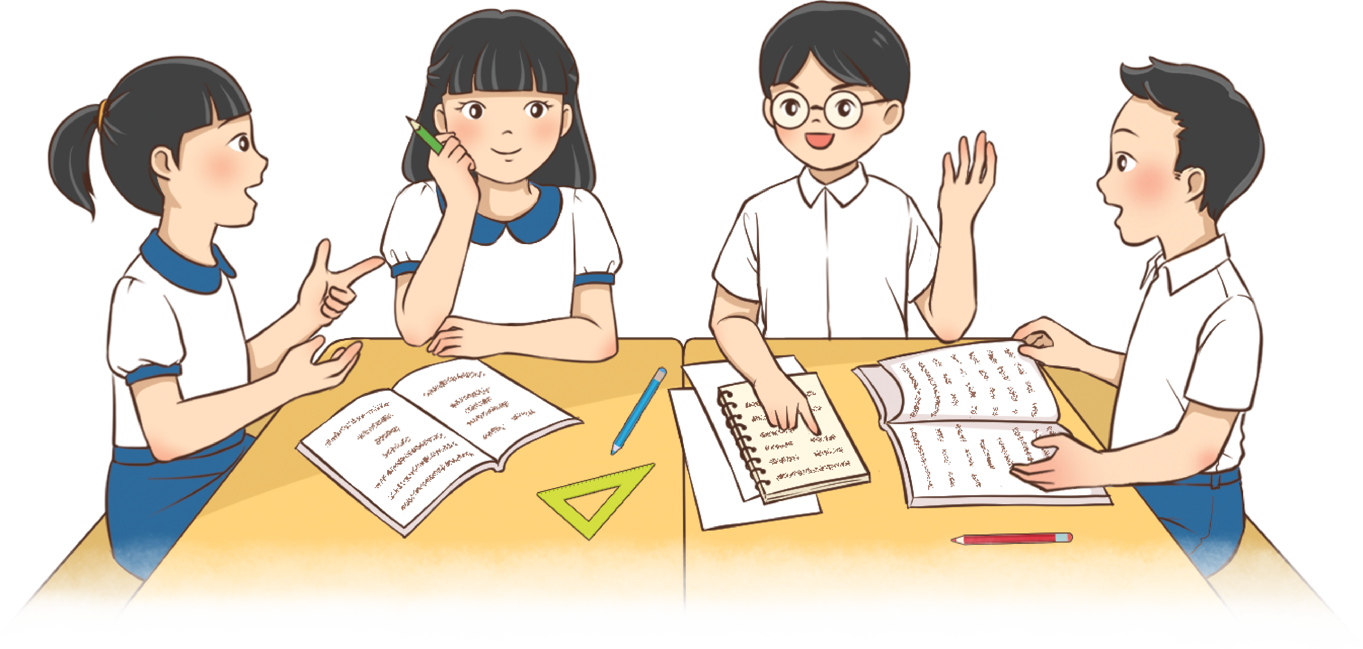
Kể lại công việc em đã tham gia theo đúng trình tự và nêu cảm xúc của em.
Nêu lợi ích công việc đó.

Slide 7
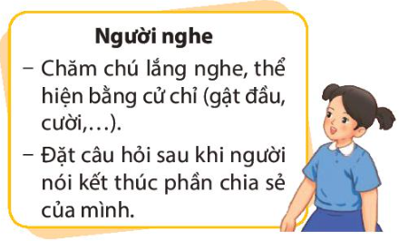
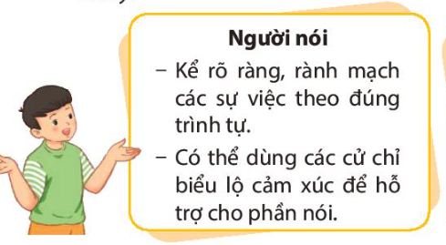
Lưu ý:

Slide 8
Hoạt động 3: Ghi chép những ý quan trọng trong bài phát biểu của bạn để trao đổi với bạn.

Slide 9


Slide 10


Về nhà: Tìm đọc các câu chuyện về trải nghiệm cuộc sống.

